Slide 1
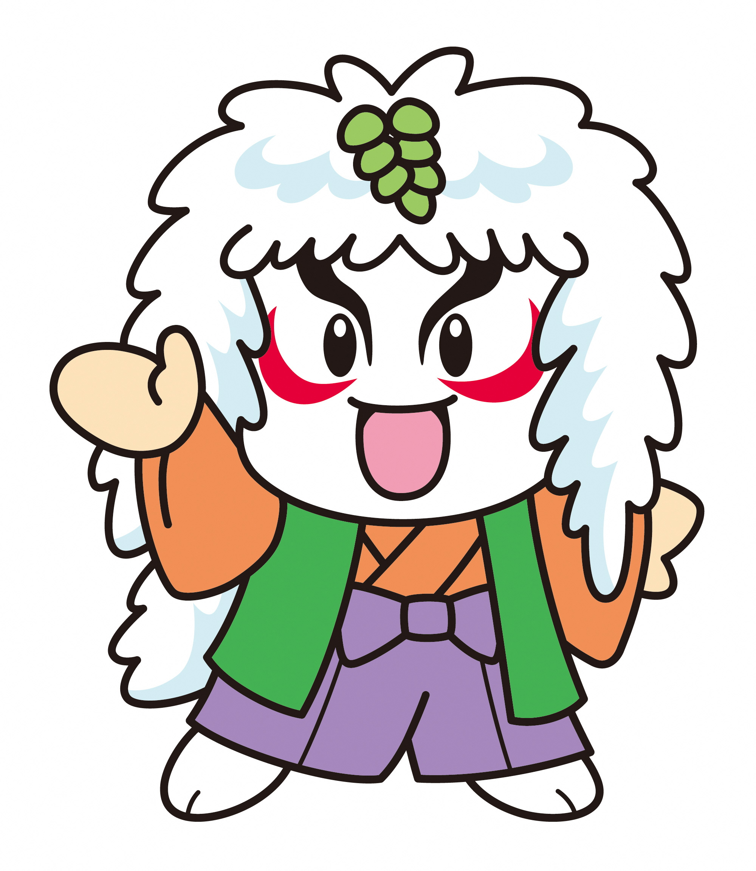
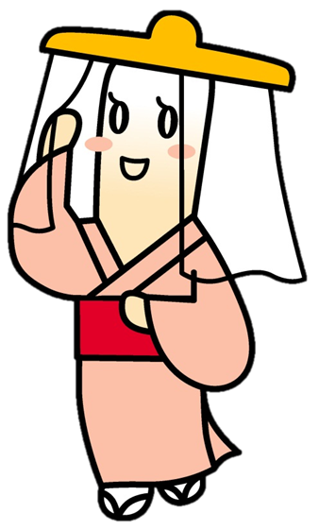
事前学習シート①
年 組 番 氏名__________________＿＿＿
～鹿角地域について調べよう～
小坂町かぶきん
Q１．鹿角市、小坂町はどこにあるの？面積はどのくらい？
Ｑ５．鹿角市、小坂町の有名なお祭りやイベントは？
鹿角市
小坂町
鹿角市
小坂町
Q２. 鹿角市、小坂町の現在の人口は何人？
Ｑ６．鹿角市、小坂町の人気なお土産や郷土料理は？
鹿角市
小坂町
鹿角市
小坂町
Q３．２０４０年、鹿角市、小坂町の予想人口は何人？
Ｑ７．その他、気になることを調べてみよう！
鹿角市
小坂町
例：鹿角地域には世界遺産やユネスコ無形文化遺産はあるかな？
Q４．鹿角市、小坂町の有名な観光スポットは？
小坂町
鹿角市
小坂町
鹿角市たんぽ小町ちゃん

Slide 2
事前学習シート②
年 組 番 氏名__________________＿＿＿
～あなたの暮らす地域を振り返ろう～
小坂町かぶきん
Q１．あなたの暮らす地域の位置や、面積は？
Ｑ５．あなたの暮らす地域の有名なお祭りやイベントは？
Q２．あなたの暮らす地域の現在の人口は何人？
Ｑ６．あなたの暮らす地域の人気なお土産や郷土料理は？
Q３．２０４０年、あなたの暮らす地域の予想人口は何人？
Ｑ７．鹿角地域とあなたの暮らす地域を比べて、
似ているところ、違うところを書いてみよう！
例：あなたの暮らす地域には世界遺産や無形文化遺産はあるかな？
Q４．あなたの暮らす地域の有名な観光スポットは？
鹿角市たんぽ小町ちゃん

Slide 3
事前学習シート③
年 組 番 氏名__________________＿＿＿
～「問い」を設定しよう～
小坂町かぶきん
１．鹿角市、小坂町の気になること、疑問に思うことを書こう！
３．問いの答え（仮説）を考えよう！
原因・理由はなんだろう？
４．問いの調べ方を考えよう！
何を使う？誰に聞く？どこに行く？
２．「１」で書いた中から１つ選んで、問いを設定しよう！
一番気になる、調べてみたいことは何だろう？
３
鹿角市たんぽ小町ちゃん

Slide 4
事後学習シート①
年 組 番 氏名__________________＿＿＿
～振り返りをしよう～
小坂町かぶきん
１．設定した問い（復習）
３．「２」以外に学んだこと、気づいたことをまとめよう！
２．設定した問いについて、分かったことをまとめよう！
鹿角市たんぽ小町ちゃん

Slide 5
事後学習シート②
年 組 番 氏名______________＿＿＿____
～自分にできることを考えよう～
小坂町かぶきん
１．学んだこと、気づいたことがＳＤＧｓのどのターゲット
と結びつくか、考えてみよう！
２．学んだこと、気づいたことを、自分の地域や暮らし
に置き換えて考えてみよう！
３．学んだこと、気づいたことを活かして、今日から
自分にできることは何か、考えてみよう！
鹿角市たんぽ小町ちゃん

